Slide 1
PROMUSAN
Municipio de San Nicolás, Santa Bárbara, HONDURAS C.A.

Slide 2
IMPLEMENTACIÓN DEL PROGRAMA MUNICIPAL DE SEGURIDAD ALIMENTARIA Y NUTRICIONAL (PROMUSAN), DESDE LA PERSPECTIVA DE UN GOBIERNO LOCAL.
LIC. Carmen Alicia Paz Rodríguez.
Alcaldesa Municipal, San Nicolás, Santa Bárbara, Honduras, C.A.

Slide 3
Antecedentes del Programa Municipal de Seguridad Alimentaria y Nutricional
Poco apropiamiento de los PDM y PIMA de los gobiernos locales.
Carencia de indicadores.
Dependencias municipales sin plan de trabajo.
Poca o nula coordinación entre dependencias municipales.
Inadecuada focalización para el desarrollo de proyectos comunales.
Carencia de instrumentos para dar seguimiento al trabajo de los técnicos municipales (POA, informes entre otros)
No se realizaban reuniones de equipo.
Poca o nula vinculación del presupuesto municipal con los pilares de la SAN

Slide 4
Antecedentes del Programa Municipal de Seguridad Alimentaria y Nutricional
No se contaba con un banco de información de los proyectos que se estaban ejecutando.
No se contaba con una estrategia o método de intervención desde lo municipal hacia la comunidad (sistema de extensión).
No se vinculaban acciones con organizaciones de cooperación.
No existía una visión integral del tema Seguridad Alimentaria y Nutricional.
No habían procesos de evaluación y selección del personal.
Lo que teníamos era una institución que brindaba una oferta a la población sin poder medir los impactos en la calidad de vida de las familias.

Slide 5
IMPLICACIONES
Toma de decisión del alcalde municipal en la implementación del programa (Cambios).
Sectorización del territorio.
Asignación de responsable por sector.
Implementación de herramientas administrativas y técincas (programación mensual, programación vehicular, informes mensuales, diarios, entre otros).
Redistribución de actividades por dependencia municipal.
Contratación de personal formado.

Slide 6
IMPLICACIONES
Identificación de población vulnerable para apoyarla con fondos municipales.
Promover coordinación técnica de manera articulada, armonizando políticas y estrategias de ejecución.
Fortalecer capacidades de los técnico y líderes/as comunitarios.
Aplicar el documento de estrategias de implementación del PROMUSAN.

Slide 9
logros
Implementación del Programa Municipal de Salud (Prevención, Organización, Capacitación, Atención Integral a la Niñez Comunitaria (AINC))
Trabajo con efoque de Seguridad Alimentaria y Nutricional
Huertos (familiares y escolares).
Prevención y disminución de enfermedades Respiratorias Agudas y Gastrointestinales.
Atención Integral en Salud a los niños menores de 5 años.
Implementación de menús nutricionales en los Centros Educativos.
Mejoramientos de viviendas (pisos saludables, letrinas, fogones mejorados, etc.)
Mejoramiento de las vías de comunicación terrestres.
Implementación de reservorios de agua en comunidades que no cuentan con fuentes naturales de agua.
Construcción de clínicas de salud en algunas comunidades.

Slide 10
logros
Creación de Cajas de Ahorro y Crédito.
Fortalecimiento de las Juntas Administradoras de Agua.
Apoyo a los productores de granos básicos.
Apoyo a los emprendimientos para mejorar y dinamizar la economía local.
Charlas sobre complicaciones de la hipertensión arterial y otras enfermedades comunes.
Cumplimiento de la planificación estratégica: PIMA y PDM.
Emisión de ordenanzas municipales enfocadas a promover un municipio verde.
Ha permitido un ordenamiento para que todas las dependencias municipales estén claras en donde están ubicadas.
Acercamiento de los técnicos municipales a la población del Municipio.
Mayor participación de las comunidades en cada uno de los proyectos, empoderamiento de los mismos y toma de decisiones en el desarrollo integral de sus comunicaciones.

Slide 11
logros
Se promueve mas la participación de la mujer, niñez y juventud.
Mayor ordenamiento institucional y con objetivos claros para el desarrollo del municipio.
Fortalecimiento de las Juntas Administradoras de Agua.
Maestros/as, madres y padres de familia, capacitados en preparación de alimentos.
Aplicación de nuevas practicas de producción.
Lideres comunitarios coordinando actividades con dependencias municipales.
Mejoramiento de la merienda escolar.

Slide 12
LECCIONES APRENDIDAS
El Programa Municipal de Seguridad Alimentaria y Nutricional (PROMUSAN) facilita al gobierno local la gestión descentralizada.
La integridad de las instituciones presentes en el territorio permite ampliar la cobertura de familias evitando la duplicidad de las acciones.
El éxito del Programa Municipal de Seguridad Alimentaria y Nutricional (PROMUSAN) depende de la voluntad política de la Corporación Municipal.
El Programa Municipal de Seguridad Alimentaria y Nutricional (PROMUSAN) nos permite generar políticas públicas locales vinculadas al desarrollo integral del municipio.

Slide 13
Gracias a la intervención de PESA-FAO en nuestro municipio, ahora tenemos una visión mas clara del Desarrollo Municipal, encaminada a hacer más eficiente la gestión municipal y mejorar la calidad de vida de nuestros ciudadanos.

Slide 14
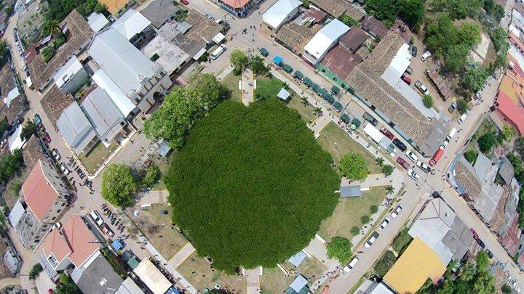
GRACIAS POR SU ATENCIÓN

